Slide 1

生涯規劃
校園推廣
食品科學系 | 黃筠捷
資訊管理系 | 吳明軒
餐旅管理系 | 施彥彤
木材科學設計系 | 蔡昕恬

Slide 2
推廣方向為高中和高職的簡單介紹，並提供未來的發展能性、方向等提供給國中的同學做參考
推廣方向

Slide 3
食品群介紹(高職)
推廣科別
商管群介紹(高職)
餐旅群介紹(高職)
高中介紹

Slide 4
向學生介紹食品群的課程以及未來的出路，也分享食品群專業課程會上那些內容，其中又有什麼比較特別的課程
食品群 (高職)推廣

Slide 5
推廣心得
國中的學生正值對升學方向做選擇的時期，需要多接觸多了解不同科系才好做選擇，當初我國中的時候也是對要選什麼方向感到迷惘，那時候不是很清楚自己未來想做什麼，希望能在這次推廣後，讓學生能更了解高職和高中的升學導向，使他們更能找到屬於自己的道路

Slide 6
商業管理群的工作相關領域，由於資訊科技的發達，未來有許多職場，皆會與資訊息息相關，分享資訊領域有哪些應用，並推廣資訊領域可以跨足許多行業，如果對資訊有興趣，便可立訂目標，勇敢的嘗試這方面的學科以及職業
商管群 (高職)
推廣

Slide 7
推廣心得
我對於未來的目標總是十分迷惘，但是在上課的時候總能不斷的思考自己未來想走哪條道路，由於校園推廣的時間與我上課的時間有些擠壓，無法參與其中，但在準備分享的內容時，發現我對目前的科系以及此科系的未來出路是感興趣的，希望自己能夠早日找到自己的目標！

Slide 8
向學生介紹餐旅群（餐飲管理科、觀光事業科）所上的課程、未來 出路、薪資等，並說明餐旅業的辛苦之處，希望能藉此讓國中學弟妹們了解餐 旅業，並審慎思考自己是否適合餐旅
餐旅群 (高職)
推廣

Slide 9
推廣心得
在這次的推廣活動之前，其實在高中時曾經有回到我的母校介紹過餐旅 群，現在回想起來，可能是因為在大學待了 2 年，開拓了自己視野、眼界，更 清楚了解餐旅業的辛苦，使得在這次的推廣活動中能更清楚介紹餐旅業，可惜 礙於時間，只能大致介紹，不能向他們分享自身經歷的故事

Slide 10
向學生介紹選擇高中的後並非只有單純的死讀書，透過讓學生可以對未來產生嚮往，更有動力去學習，並鼓勵同學，無論是否已經決定發展方向都不要畫地自限
高中推廣

Slide 11
推廣心得
再推廣上因為無法知道確切的推廣年級，所以在推廣的準備上比較無法針對該年級的狀況對症下藥做宣導，分享方面主要以自身經驗的角度出發，希望可以讓同學對未來有一點點方向

Slide 12
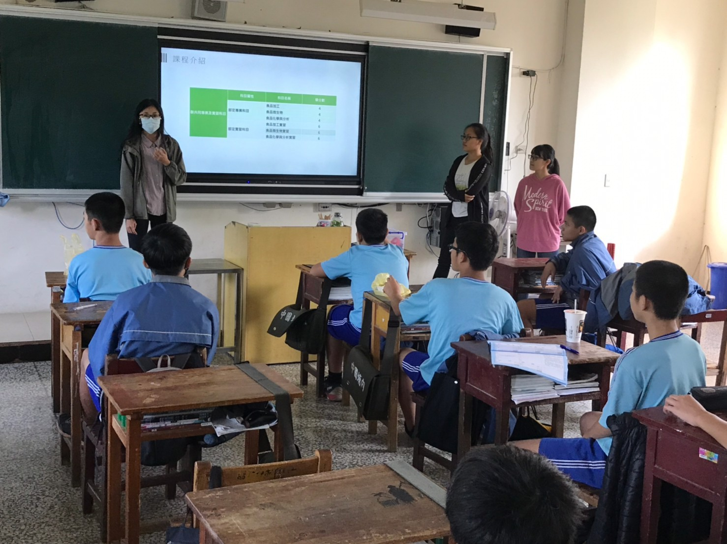
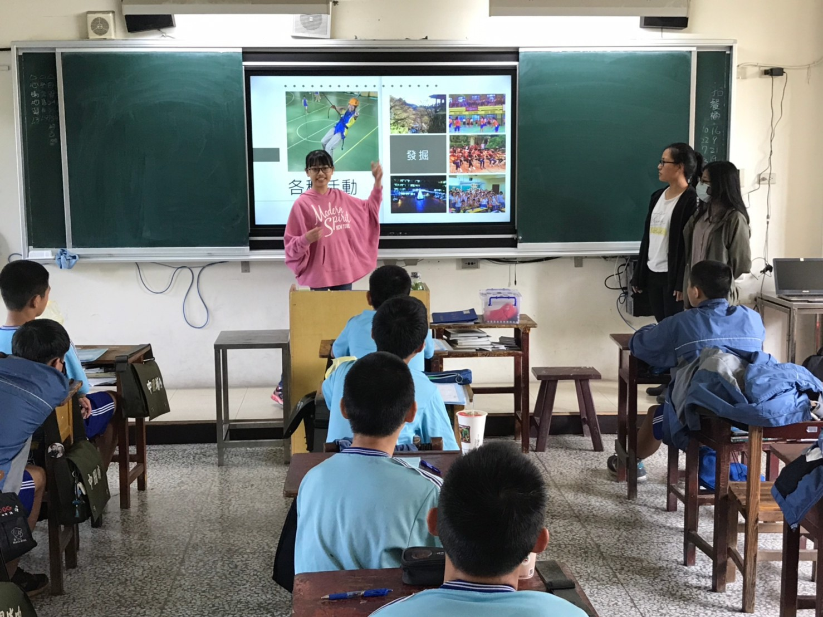
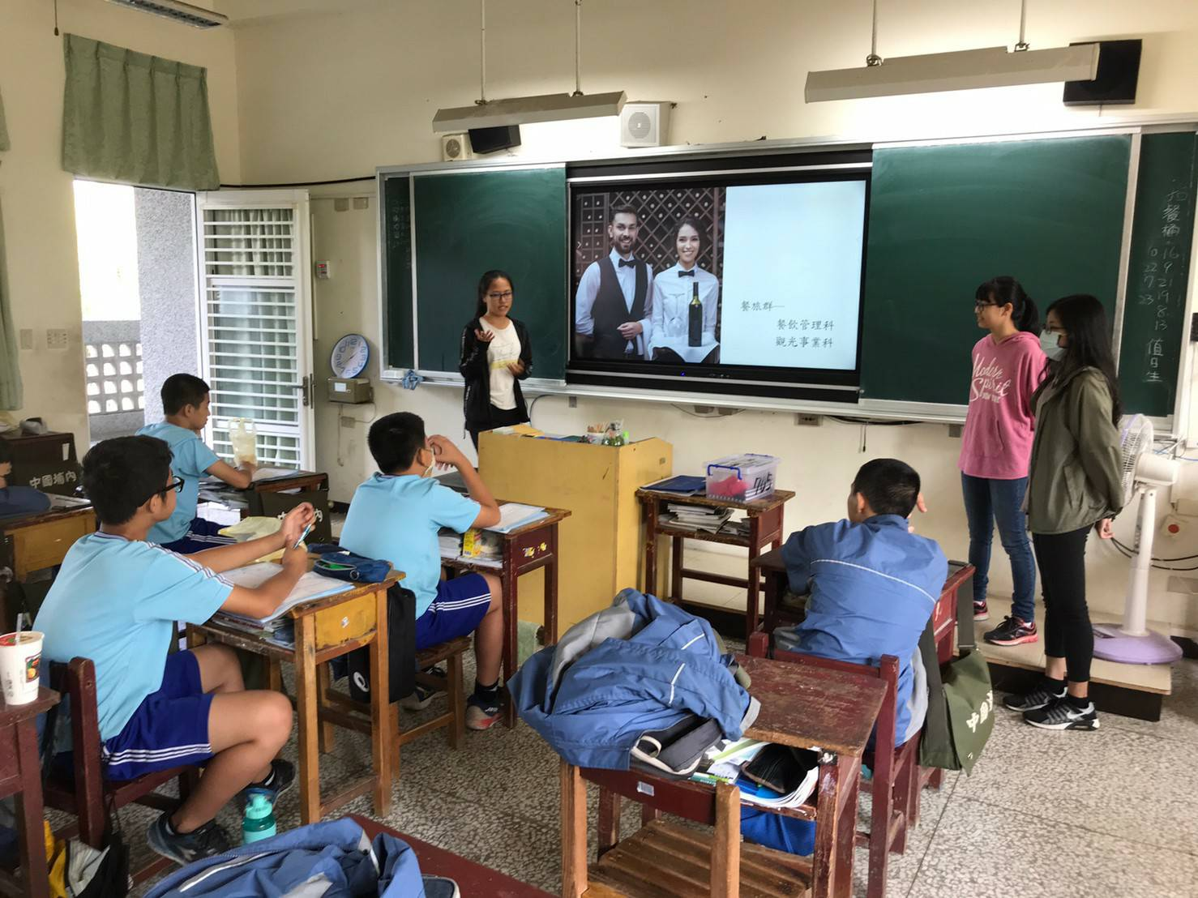

Slide 13
THANK YOU

